Slide 1
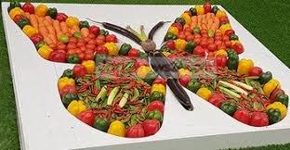
আজকের ক্লাশে সবাইকে স্বাগত

Slide 2
পরিচিতি
মোসাঃ ফরিদা ইয়াসমিন
শ্রেণিঃ তৃতীয়
বিষয়ঃ প্রাথমিক বিজ্ঞান
অধ্যায়ঃ 7
মূল পাঠঃ খাদ্য
বিশেষ পাঠঃ সবজি
সময়ঃ ৩৫ মিনিট
তারিখঃ ৩১/১২/২০১৯
সহকারী শিক্ষক
গুঠইল মডেল সঃ প্রাঃ বিদ্যালয়
নাচোল, চাঁপাই নবাবগঞ্জ
ইমেইলঃ foridapti1982@ gmail.com

Slide 3
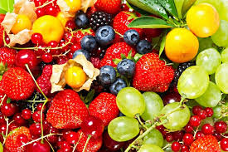
নিচের ছবিতে কী দেখতে পাচ্ছ?
বিভিন্ন ধরনের ফল

Slide 4
ফলে কোন কোন পুষ্টি প্রচুর পরিমাণে থাকে?
উত্তরঃ ফলে প্রচুর পরিমাণে ভিটামিন এবং খনিজ লবণ থাকে।
গ্রীষ্মকালীন ফলের তিনটি উদাহরণ দাও?
উত্তরঃ গ্রীষ্মকালীন ফলের তিনটি উদাহরণ হলো-আম,জাম,লিচু।
শীতকালীন ফলের তিনটি উদাহরণ দাও?
উত্তরঃ শীতকালীন ফলের তিনটি উদাহরণ হলো- কমলা,জলপাই,বরই।
নিয়মিত ফল খাওয়া কেন প্রয়োজন?
স্বাস্থ্য ভালো রাখতে
রোগ প্রতিরোধে
সারাবছর পাওয়া যায় এমন তিনটি ফলের নাম বল?
উত্তরঃ সারাবছর পাওয়া যায় এমন তিনটি ফলের নাম হলো- পেঁপে,কলা,নারিকেল।

Slide 5
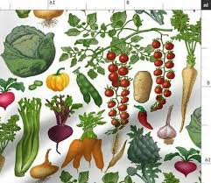
নিচের ছবিতে কী দেখতে পাচ্ছ?
বিভিন্ন ধরনের সবজি

Slide 6
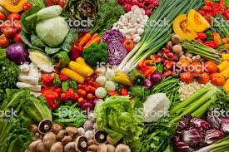
আজকের পাঠ
সবজি

Slide 7
শিখনফল
৮.3.1 কী কী মৌসুমি ফল ও সবজি পাওয়া যায় তার নাম বলতে পারবে।
8.3.2 পুষ্টি অনুযায়ী মৌসুমি ফল সবজির শ্রেণিকরণ করতে পারবে।
8.3.4 সারা বছর পাওয়া যায় এমন ফল ও সবজির নাম বলতে পারবে।
8.3.5 মৌসুমি ফল ও সবজির খাদ্যমান সম্পর্কে বলতে পারবে।

Slide 8
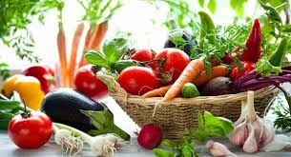
নিচের ছবিগুলো লক্ষ করঃ
বিভিন্ন ধরনের সবজি
সবজিতে প্রচুর পরিমাণে ভিটামিন ও খনিজ লবণ রয়েছে।
সবজি খাওয়া স্বাস্থ্যের জন্য ভালো।
নিয়মিত সবজি খেলে অনেক অসুখ বিসুখ থেকে রক্ষা পাওয়া যায়।

Slide 9
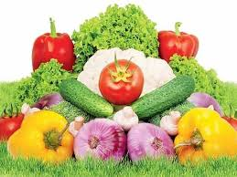
একক কাজ
সবজিতে কোন কোন পুষ্টি প্রচুর পরিমাণে থাকে?
সবজিতে প্রচুর পরিমাণে ভিটামিন ও খনিজ লবণ রয়েছে।

Slide 10
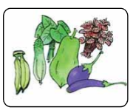
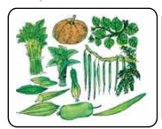
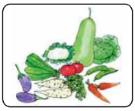
নিচের ছবিগুলো লক্ষ করঃ
গ্রীষ্মকালীন সবজি
শীতকালীন সবজি
বারোমাসি সবজি
বাংলাদেশের সবজিকে মৌসুম অনুযায়ী শ্রেণিবিভাগ করা যায়। যেমনঃ গ্রীষ্মকালীন সবজি, শীতকালীন সবজি এবং বারোমাসি সবজি।

Slide 11
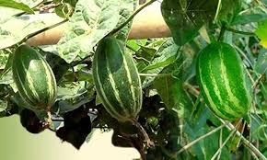
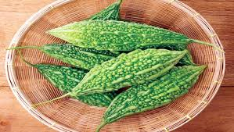
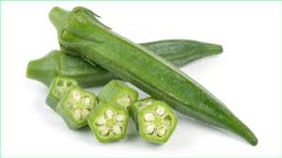
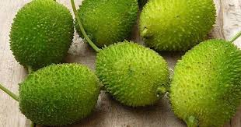
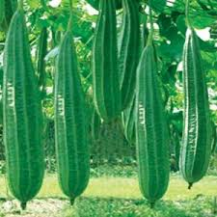
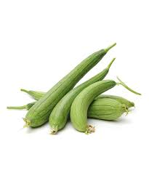
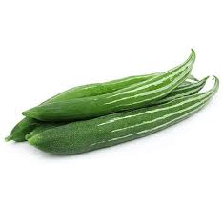
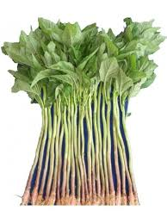
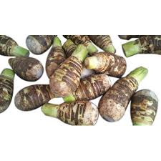
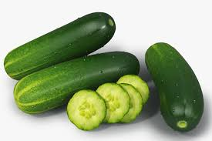
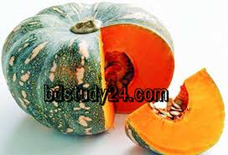
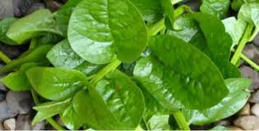
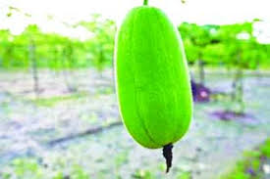
নিচের ফলগুলো তোমরা চিন?
বলতো, এগুলো কোন মৌসুমের সবজি?
পটোল
করলা
ঢেঁড়স
কাঁকরোল
ঝিঙ্গা
ধুন্দল
চিচিঙ্গা
শসা
মিষ্টিকুমড়া
চাল কুমড়া
পানি কচু
ডাঁটা শাক
পুঁই শাক
গ্রীষ্মকালীন সবজি

Slide 12
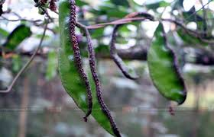
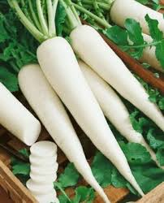
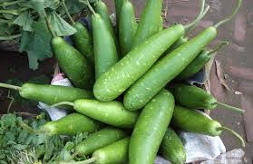
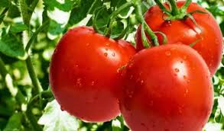
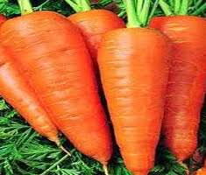
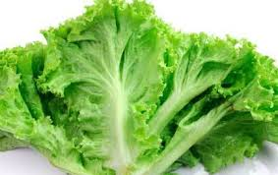
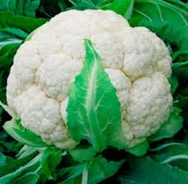
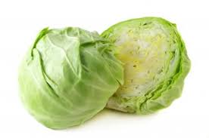
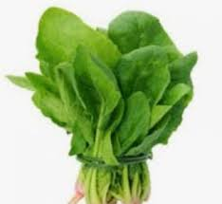
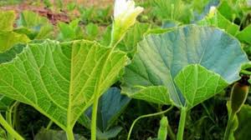
নিচের ছবিগুলো লক্ষ করঃ
এগুলো কোন মৌসুমের সবজি?
শিম
মূলা
লাউ
গাজর
টমেটো
লেটুস
ফুলকপি
বাঁধাকপি
পালং শাক
লাউ শাক
শীতকালীন সবজি

Slide 13
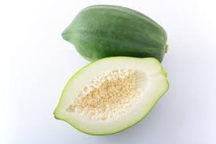
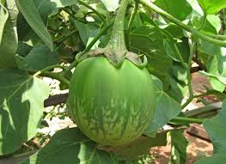
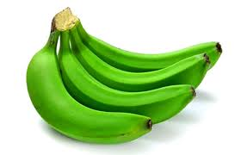
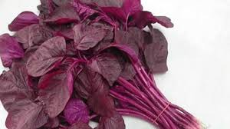
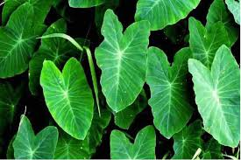
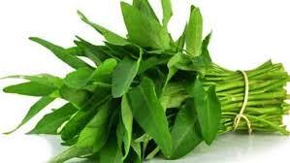
নিচের ছবিগুলো লক্ষ করঃ
এগুলো কোন মৌসুমের সবজি?
পেঁপে
কাঁচকলা
বেগুন
লালশাক
কলমি শাক
কচু শাক
বারোমাসি সবজি

Slide 14
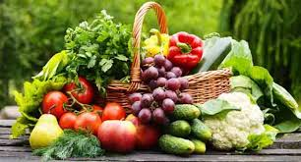
জোড়ায় কাজ
সারাবছর পাওয়া যায় এমন তিনটিসবজির নাম লেখ।
সারাবছর পাওয়া যায় এমন তিনটি সবজির নাম হলোঃ বেগুন, কাঁচাকলা, পেঁপে ইত্যাদি।

Slide 15
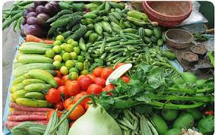
দলগত কাজ
বিভিন্ন ঋতুতে কী কী সবজি পাওয়া যায় ?

Slide 16
দলগত কাজের সমাধান
গ্রীষ্মকালীন সবজি | শীতকালীন সবজি | বারমাসি সবজি
পটোল,করলা, ঢেঁড়স,কাঁকরোল,ঝিঙ্গা,ধুন্দল,শসা,চাল কুমড়া,পানিকচু,মুখি কচু,ডাঁটা শাক,পুঁইশাক চিচিঙ্গা ইত্যাদি। | শিম,মূলা,টমেটো,গাজর, লেটুস,ফুলকপি,বাঁধাকপি, পালং শাক এবং লাউশাকইত্যাদি। | বেগুন,কাঁচাকলা, পেঁপে,লাল শাক,কলমি শাক,এবংকচু শাক ইত্যাদি।

Slide 17
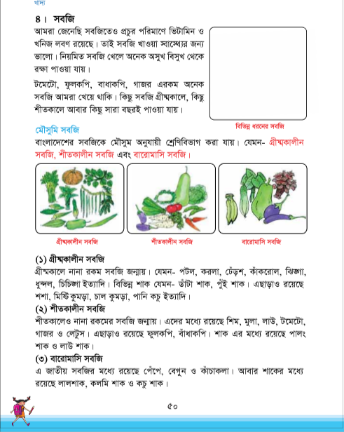
পাঠ্য বইয়ের সাথে সংযোগ
পাঠ্য বইয়ের ৫০পৃষ্ঠা বের করে নীরবে পাঠ করঃ

Slide 18
মূল্যায়ন
ডানপাশের শব্দের সাথে বামপাশের শব্দের মিল করঃ
বেগুন,কাঁচা কলা,পেঁপে
শিম,মূলা টমেটো
পটোল,করলা,ঢেঁড়স
গ্রীষ্মকালীন সবজি
শীতকালীন সবজি
বারোমাসি সবজি

Slide 19
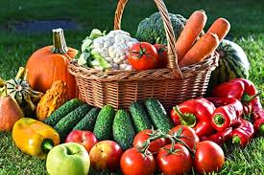
বাড়ির কাজ
পাঠের বাইরে মৌসুমভিত্তিক সবজির শ্রেণিবিভাগ খাতায় লিখে নিয়ে আসবে।

Slide 20
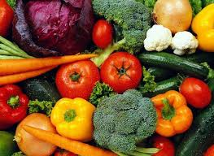
আজকের ক্লাশে সবাইকে ধন্যবাদ

